Slide 1
Adaptivní míra vzdálenosti
Vylepšení klasifikačního algoritmu K-Nearest Neighbors

Slide 2
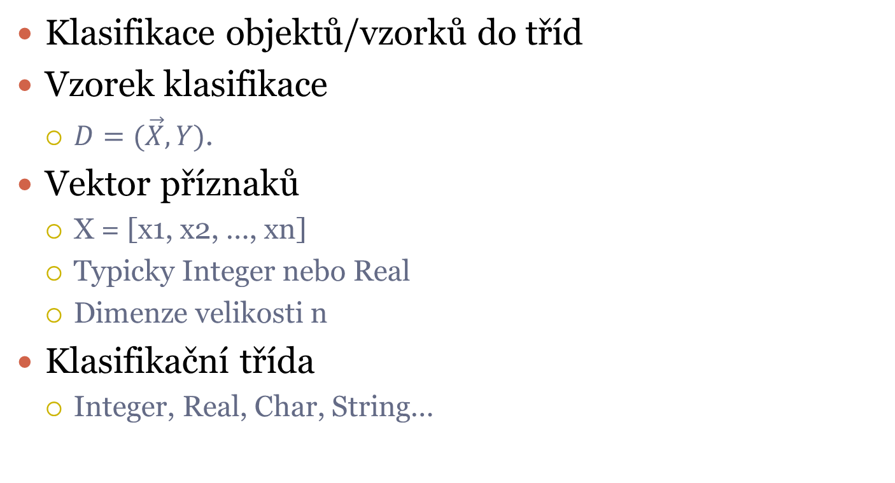
Úloha klasifikace/rozpoznávání příznaků
Klasifikace objektů/vzorků do tříd
Vzorek klasifikace
$D=(\vec{X}, Y)$.
Vektor příznaků
X = [x1, x2, …, xn]
Typicky Integer nebo Real
Dimenze velikosti n
Klasifikační třída
Integer, Real, Char, String…

Slide 3
Obecný proces klasifikace příznaků
Trénovací objekty/vzorky
Předem známá třída
Testovací objekty/vzorky
Snažíme se klasifikovat jejich třídu
Algoritmy pro klasifikaci
Výběr příznaků
Fáze trénování
Fáze klasifikace
Support Vector Machines (SVM), K-Nearest Neighbors (KNN), Linear Discrimination Analysis (LDA), Neurální sítě, Perceptrony…

Slide 4
Využití klasifikace/rozpoznávání příznaků
Využití v medicíně (proces diagnózy)
Klasifikace nádorových onemocnění
Klasifikace naměřeného EEG signálu
Identifikace a autentikace
Otisky prstů, sítnice oka
Rozeznání obličeje
Navigace, rozpoznávání cílů
Autonomní systémy
Rozeznávání tvarů
Rozpoznání řeči

Slide 5
Algoritmus K-Nearest Neighbors
Jeden z nejjednodušších algoritmů ve strojovém učení
Jedná se o tzv. „lazy“ algoritmus (trénovaní zde prakticky neprobíhá, vše se řeší až při samotné klasifikaci)
Založený na klasifikaci třídy pomocí k nejbližších sousedů ve vstupním prostoru
Nearest Neighbor (NN) algoritmus – původní verze algoritmu – je použit pouze jeden nejbližší soused

Slide 6
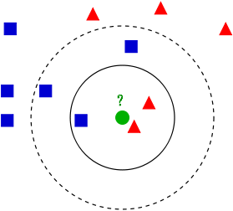
Znázornění činnosti KNN
Klasifikovanému (testovacímu) vzorku je určena třída podle k nejbližších sousedních vzorků
Pro určení nejbližších sousedních vzorků se používá vzdálenostní funkce pro výpočet vzdálenosti mezi jejich vektory (typicky Euklidovská nebo Manhattanská)

Slide 7
Pseudokód KNN algoritmu
Vstup: trenovaciMnozina = {(x1, y1), ..., (xN, yN)}
klasifikovanyVzor = (x, y)
cisloK = k
BEGIN
FOR EACH instance IN trenovaciMnozina
DO
vypocitejVzdalenost(instance, klasifikovanyVzor)
LOOP
seradPodleVzdalenosti(trenovaciMnozina)
nejblizsiSousede := vyberKNejblizsich(k, trenovaciMnozina)
urcenaTrida := vyberTridu(nejblizsiSousede)
klasifikovanyVzor.y := urcenaTrida
END

Slide 8
Některé vlastnosti algoritmu
Je poměrně výpočetně náročný
N*(výpočet vzdálenosti) + N*log(N) + k
Je deterministický (při shodné hodnotě k vyjde klasifikace vždy stejně)
Výsledek klasifikace značně závisí na výběru vstupních dat (trénovacích vzorků i použitých příznaků) a na zvolení vhodné hodnoty k
Algoritmus může mít problémy s přesností, pokud jsou jednotlivé vzorky odlišných tříd ve vstupním prostoru „promíchány“

Slide 9
Adaptive distance measure
Úprava pro zlepšení přesnosti klasifikace
Snaží se omezovat vliv trénovacích vzorků jedné třídy, které jsou „zamíchané“ mezi vzorky jiné třídy
Přiřazuje jednotlivým trénovacím vzorkům „míru vzdálenosti“, která určuje, jak velký vliv na klasifikaci budou mít
Probíhá v trénovací fázi algoritmu – nemá negativní vliv na rychlost samotné klasifikace

Slide 10
Princip činnosti úpravy I
Určení míry vzdálenosti jako poloměru „sféry vlivu“ jednotlivých trénovacích vzorků
Poloměr – vzdálenost od nejbližšího vzorku s jinou třídou
Čím dále je vzorek s jinou třídou – tím větší je „sféra vlivu“ trénovacího vzorku
Hodnota je pak použita při klasifikaci – dělí výsledek výpočtu vzdálenosti mezi klasifikovaným vzorkem a trénovacími vzorky
Čím vyšší hodnota „sféry vlivu“, tím blíže se trénovací prvek jeví

Slide 11
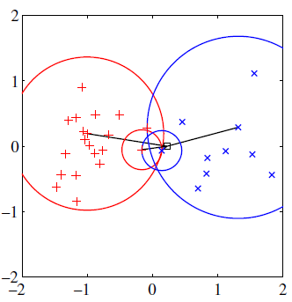
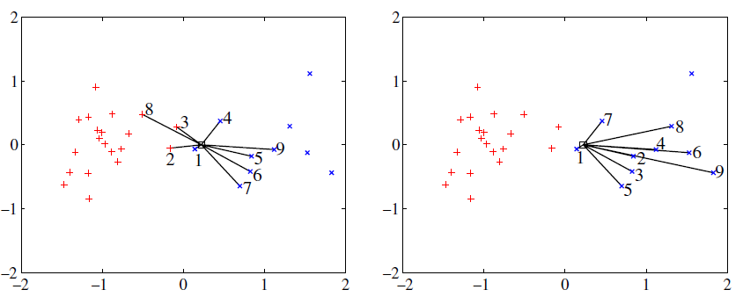
Princip činnosti úpravy II

Slide 12
Pseudokód výpočtu adaptivní míry vzdálenosti
BEGIN
FOR EACH instance1 IN trenovaciMnozina
DO
polomer := INFINITE;
FOR EACH instance2 IN trenovaciMnozina
DO
IF(instance1.trida != instance2.trida) THEN
vzdalenost := vypoctiVzdalenost(instance1, instance 2);
IF (vzdalenost < polomer) THEN polomer := vzdalenost;
LOOP
instance1.polomer := polomer;
LOOP
END

Slide 13
Měření přínosu úpravy
Vytvoření jednoduchého programu pro klasifikaci příznakových vektorů
Vstup:
Soubor s množinou trénovacích vzorků (vektor + třída)
Soubor s množinou testovacích vzorků (vektor)
Nastavení parametrů – zvolení vzdálenostní funkce (Euklidovská/Manhattanská), nastavení hodnoty k a vypnutí/zapnutí adaptivní míry vzdálenosti
Výstup:
Soubor s množinou testovacích vzorků s klasifikovanou třídou a vyjádřením přesnosti klasifikace v %

Slide 14
Výsledky měření – ukázka #1

Slide 15
Výsledky měření – ukázka #2

Slide 16
Shrnutí
Přínos v řadě nastaveních nezanedbatelný (někde až přes 25%)
Teoretický předpoklad – výraznější přínos pro nižší hodnoty parametru k – potvrzen jen z části (pro jeden ze tří datasetů docházelo k opačnému jevu)
Úprava nesnižuje rychlost výpočtu klasifikace (pouze dochází k mírně většímu využití paměti – je třeba mít uloženy hodnoty „sféry vlivu“ pro každý trénovací vzorek)

Slide 17
Odkazy
Zdrojový článek - http://www.sciencedirect.com/science/article/pii/S0167865506001917
KNN (Wikipedia) - https://en.wikipedia.org/wiki/K-nearest_neighbors_algorithm
Projekt na GitHub - https://github.com/Vlada47/PRO_semestralka

